Slide 1

辰森前端实习生培训
REACT+ REDUX
2017年11月6日
李振
餐饮经营系统

Slide 2



目录
contents
1、简述
是什么？为什么用？React的特点？
2、组件化开发
概念、特点、优点、方式、与传统的区别
3、React详细介绍
SSR、react-native、react-WEB 组件化开发
4、 Redux介绍
为什么用？功能、概念、中间件

Slide 3
简述
React 为什么这么火？
我们为什么要用React？
React的特点有哪些？
Notes:
章节起始页

Slide 4
关于react简介、历史、社区
React（有时叫React.js或ReactJS）是一个为数据提供渲染为HTML视图的开源JavaScript 库。
React视图通常采用包含以自定义HTML标记规定的其他组件的组件渲染。
React为程序员提供了一种子组件不能直接影响外层组件（"data flows down"）的模型，数据改变时对HTML文档的有效更新，和现代单页应用中组件之间干净的分离。
它由Facebook、Instagram和一个由个人开发者和企业组成的社群维护。
根据JavaScript分析服务Libscore，React目前正在被Netflix、Imgur、Bleacher Report、Feedly、Airbnb、SeatGeek、HelloSign等很多网站的主页使用。
React由Facebook 的软件工程师Jordan Walke创建。他受到PHP的HTML组件框架XHP影响。该框架首先于2011年部署于Facebook的 newsfeed，随后于2012年部署于Instagram。它于2013年5月在JSConf US开源。

Slide 5



为什么辰森选择React
单击添加副标题
传统开发的缺点
数据需要实时反应到UI上，导致每次改动都需要操作dom
复杂或频繁的DOM操作通常是性能瓶颈产生的原因
目标
解决其它JavaScript框架所面对的一大常见难题，即对大规模数据集的处理
替换原有Angular的开发模块
成本高、维护复杂、扩展等不如react清晰等原因
Notes:
内容页
白色图标可鼠标左键选中，点击delete 删除。 插入新图标来替换。
图标可到网上自行查找。

Slide 6






React的特点
SPA
单页应用
不是一个完整的MVC框架
仅仅是MVC中的V（View）
Facebook的React并不认可MVC开发模式添加内容
不关注架构
其他框架没有可比性
REACT是一套工具，并不是“框架”，人称框架是因为做到了很多框架想做但没做到事
Notes:
内容页

Slide 7
组件化开发
组件化开发的概念？
这种方式的功能、优缺点？
与传统方式的区别？
组件化开发的思想是什么样的？
Notes:
章节起始页

Slide 8

组件化开发的概念
单击添加副标题
什么叫模块
什么叫模块化开发
在react前端开发中，把封装起来具有特定功能的独立UI部件或功能函数都叫做模块
在react中模块化开发贯穿其中，我们可以把一些相似功能的部分抽象为独立的组件。组件之间可以彼此组合、嵌套，从而形成一个更大规模的模块。
组件化的目标
一切皆模块
清晰的职责，松耦合，便于单元测试和重复利用。这里的松耦合不仅体现在js代码之间，也体现在js跟DOM之间的关系
整个开发过程中所有的设计都要尽可能的遵照模块化思想进行开发。
把每一个业务功能上相对独立的模块定义成组件，然后将小的组件通过组合或者嵌套的方式构成大的组件，最终完成整体UI的构建
Notes:
内容页
白色图标可鼠标左键选中，点击delete 删除。 插入新图标来替换。
图标可到网上自行查找。

Slide 9
组件化开发的特点
可组合
可重用
可维护
拆分简便，组件间可以互相独立又可以互相嵌套包容
功能独立，每个组件可以被使用在多个UI场景
每个组件仅仅包含自身的逻辑，更容易被理解和维护
特点
单击以添加内容文本，单击以添加内容文本单击以添加内容文本单击以添加内容文本单击以添加内容文本单击以添加内容文本
添加
文字
Notes:
内容页

Slide 10
组件化开发的优点
提高代码复用率
组件将数据和逻辑封装，类似面向对象中类
降低测试难度
组件内逻辑高内聚低耦合，容易对单个组件进行测试
降低代码复杂度
语法直观，代码可读性高
特点
单击以添加内容文本，单击以添加内容文本单击以添加内容文本单击以添加内容文本单击以添加内容文本单击以添加内容文本
添加
文字
Notes:
内容页

Slide 11
组件化开发思想
与传统的区别
UI功能模块之间的分离，从而只需要关注业务和功能，无需过多关注UI，这也是react不支持MVC的原因（视图-数据-控制器）
核心思想
开发者从功能的角度出发，将UI分成不同的组件，每个组件都独立封装
特点
添加
文字
Notes:
内容页

Slide 12
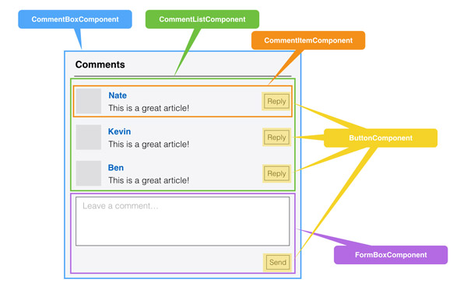
示例
Blog评论界面的MVC和组件化开发思路的区别
特点
添加
文字
Notes:
内容页

Slide 13
REACT
React中依赖的jsx是什么？
什么是Virtual DOM，其执行过程是怎样的？
Virtual DOM的特点？带来的好处和影响有哪些？
基本概念，状态、属性、生命周期、render都是什么
Notes:
章节起始页

Slide 14
JSX的概念
单击添加副标题
这种看起来可能有些奇怪的标签语法既不是字符串也不是HTML.
它被称为 JSX, 一种 JavaScript 的语法扩展。
JSX 乍看起来可能比较像是模版语言，但事实上它完全是在 JavaScript 内部实现的。
JSX 用来声明 React 当中的元素。
JSX是JS不是html，请大家谨记。
Notes:
内容页
白色图标可鼠标左键选中，点击delete 删除。 插入新图标来替换。
图标可到网上自行查找。

Slide 15
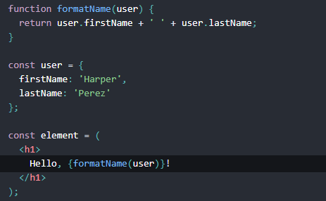
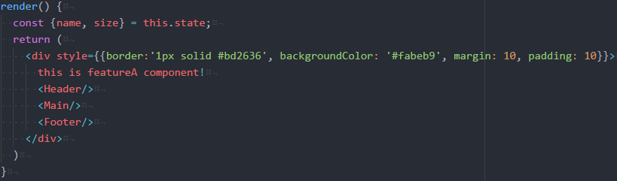
JSX的举例
JSX里面可以使用变量、方法、表达式，反之，变量、方法、表达式中也可以使用JSX。
JSX拥有属性、可以相互嵌套
Notes:
内容页
白色图标可鼠标左键选中，点击delete 删除。 插入新图标来替换。
图标可到网上自行查找。

Slide 16
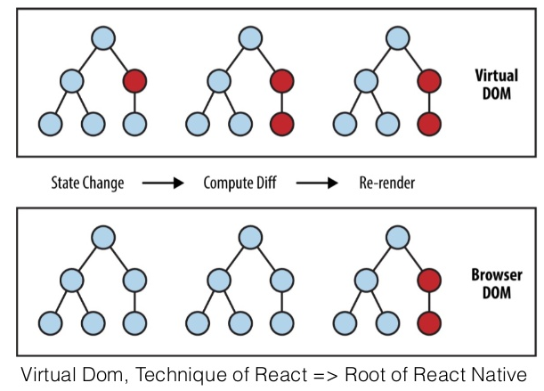
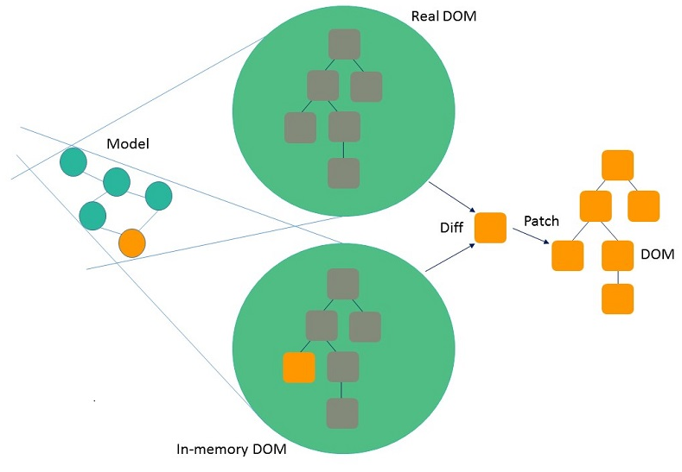
Virtual DOM
什么是DOM树？
Notes:
内容页
白色图标可鼠标左键选中，点击delete 删除。 插入新图标来替换。
图标可到网上自行查找。

Slide 17
Virtual DOM
发起
数据（state & props）变化时，React都会重新构建整个DOM树
对比
React将当前整个DOM树和上一次的DOM树进行对比，得到双方的diff（此过程不可见）
渲染？
然后仅仅将需要变化的部分进行实际的浏览器DOM更新（页面更新）
是否成批更新？有的话合并。
例如你连续的先将节点内容从A变成B，然后又从B变成A，React会认为UI不发生任何变化，而如果通过手动控制，这种逻辑通常是极其复杂的
监听下次更新
Notes:
内容页
白色图标可鼠标左键选中，点击delete 删除。 插入新图标来替换。
图标可到网上自行查找。

Slide 18
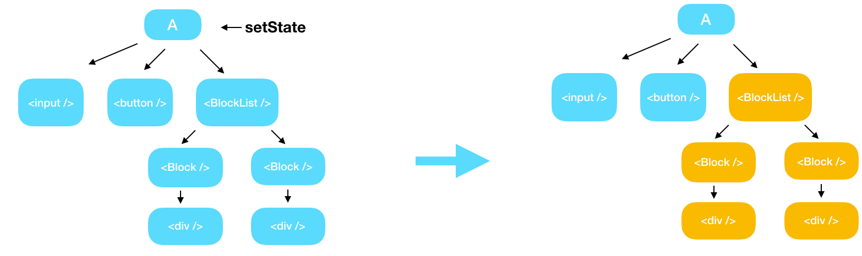
Virtual DOM的应用过程

Slide 19
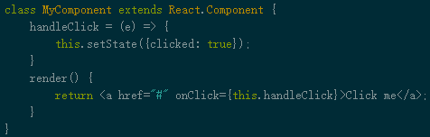
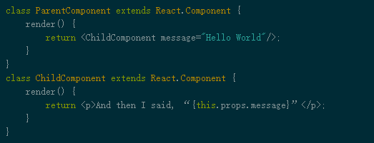
React的核心概念
状态 由用户输入（不限于键盘）改变，而维护的组件数据。
属性 主要用于父层数据（状态或属性）向组件方向传递。
生命周期 主要有三大类型：mount update unmount。
render() 数据改变后对比virtual dom，调用此渲染函数，更新相关页面。
React应用当中的绝大多数数据都是prop，只有当用户输入内容时才会使用state来处理。
Notes:
内容页
白色图标可鼠标左键选中，点击delete 删除。 插入新图标来替换。
图标可到网上自行查找。

Slide 20
Virtual DOM带来的好处
1. 快，因为Javascript 快，Dom 慢
2. 过程简洁：初始状态开始→用户操作导致状态的变化→状态导致页面渲染更新
3. 开发人员不再过多关注dom，从而把精力投入到数据管理、页面状态和业务逻辑上
4. 浏览器对DOM操作批处理的主动权不在前端人员手中，React将这种批处理的时机选择交到了我们手中，看我们什么时候想render页面，我们只需要更新对应的数据即可。
5. React 的设计非常简洁，没有规定架构的写法，使用方式非常灵活。
STATE 怎么管理？
Notes:
内容页
白色图标可鼠标左键选中，点击delete 删除。 插入新图标来替换。
图标可到网上自行查找。

Slide 21
REDUX
传统方式的React有什么缺点？
Redux是什么？
我们为什么需要Redux？
Redux的概念和API
Notes:
章节起始页

Slide 22
单一 React 程序的缺点
随着前后端分离应用变得越来越复杂，那么对数据流动的控制就显得越来越重要。
React 作为一个web数据状态机，由状态驱动页面的render()。但是state在各个组件之间传递只能单向向子组件传递。
不可避免的出现，在子组件向父组件或兄弟组件之间传递数据时，无法完成的尴尬情况。
介于此Flux应运而生，view触发action中的方法→action发送dispatch→store接收新的数据进行合并，触发View中绑定在store上的方法→过修改局部state，改变局部view。
没有一套行之有效对所有状态管理的组件，程序将变得无法维护和完成，代码很快就会变成一团乱麻
Notes:
内容页
白色图标可鼠标左键选中，点击delete 删除。 插入新图标来替换。
图标可到网上自行查找。

Slide 23
Redux 是什么
Redux 是在flux的基础上产生的，用于管理一个SPA中的状态数据，基本思想是保证数据的单向流动，同时便于控制、使用、测试。
Redux不依赖于任意框架(库)，只要subscribe相应框架(库)的内部方法，就可以使用该应用框架保证数据流动的一致性。
基本概念：请务必牢记！
（1）你的 Web 应用是一个数据状态机，视图与状态是一一对应的，视图是状态的反馈。
（2）所有的状态，保存在store中，这是redux维护的唯一对象。
（3）Redux只是对一个方法的驱动和调用（reducer）。
Notes:
内容页
白色图标可鼠标左键选中，点击delete 删除。 插入新图标来替换。
图标可到网上自行查找。

Slide 24
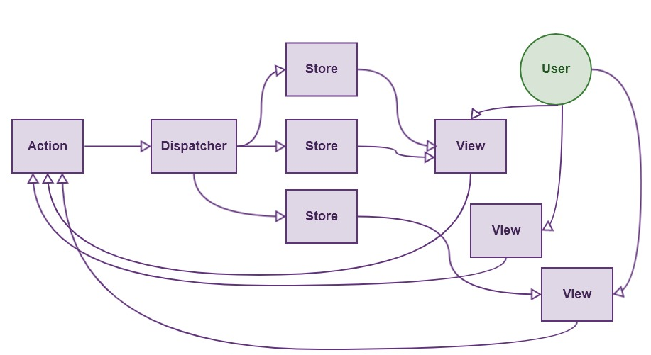
Redux 的运行过程
动图示例：https://bumbu.github.io/simple-redux/
每一个dispatcher必须保证更新的state在是唯一的对象（另一个内存引用）
Type区分每一个action由哪个dispatcher接收处理
通过connect与视图建立连接，store中的state可以通过视图的props反映到component中
Notes:
内容页
白色图标可鼠标左键选中，点击delete 删除。 插入新图标来替换。
图标可到网上自行查找。

Slide 25
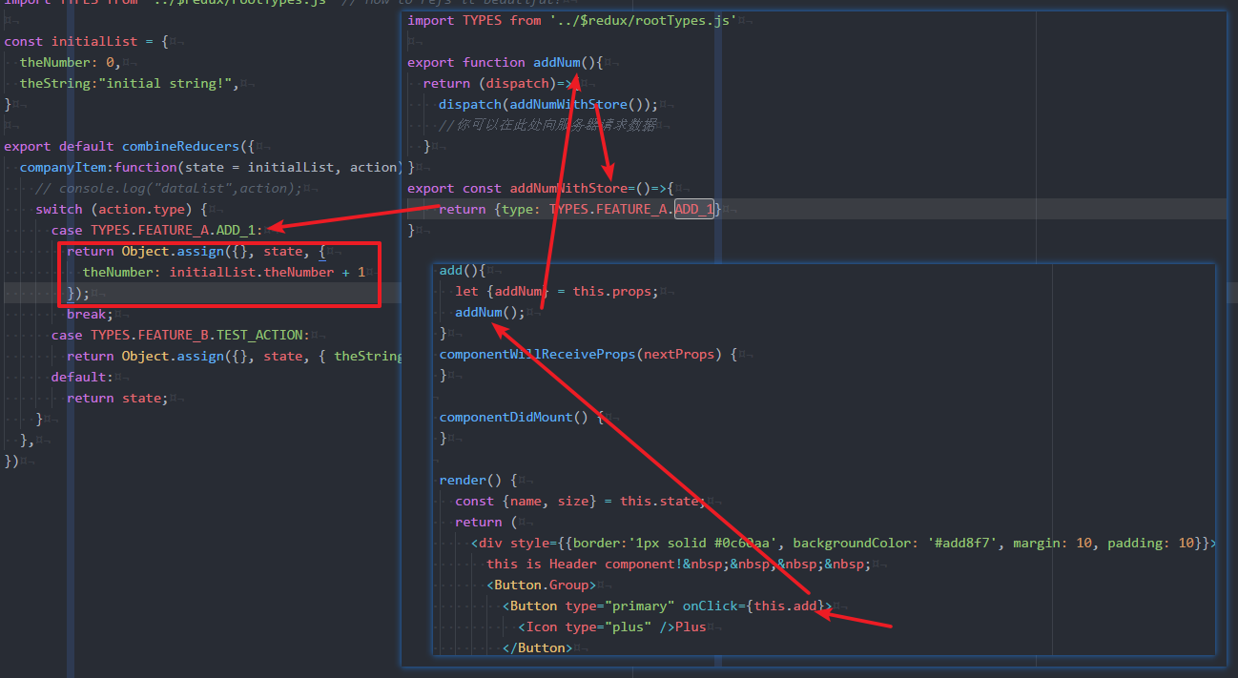
Notes:
内容页
白色图标可鼠标左键选中，点击delete 删除。 插入新图标来替换。
图标可到网上自行查找。

Slide 26
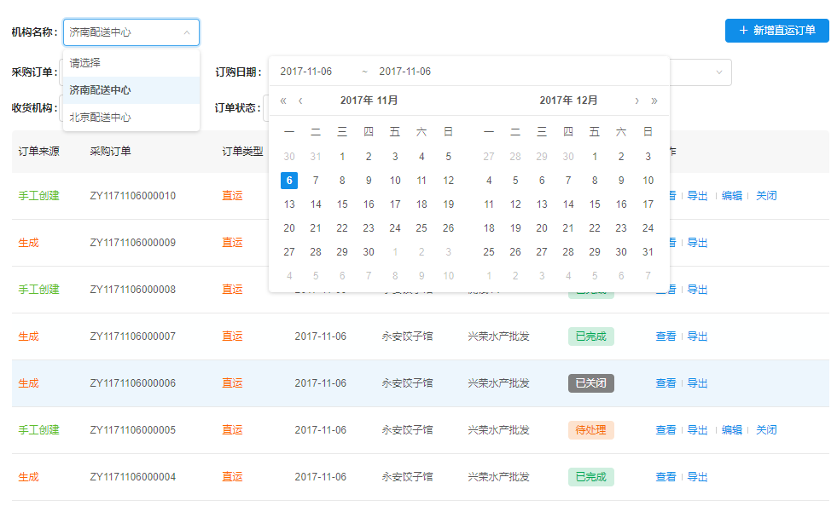
UI 规范
遵循蚂蚁金服统一设计规范
Notes:
内容页
白色图标可鼠标左键选中，点击delete 删除。 插入新图标来替换。
图标可到网上自行查找。

Slide 27
资源地址
Es6：http://es6.ruanyifeng.com/
Vue：https://cn.vuejs.org/index.html
React：https://reactjs.org/
Redux：http://cn.redux.js.org/ （中） http://redux.js.org/docs/introduction/ （en）
Dva： https://github.com/dvajs/dva
React-router: https://github.com/ReactTraining/react-router
Ant design：https://ant.design/index-cn
UI设计规范：https://ant.design/docs/spec/introduce-cn （请务必遵守）
Npmjs: https://www.npmjs.com/
浏览器开发插件：
React Developer Tools https://chrome.google.com/webstore/detail/fmkadmapgofadopljbjfkapdkoienihi
Redux DevTools https://chrome.google.com/webstore/detail/redux-devtools/lmhkpmbekcpmknklioeibfkpmmfibljd
Notes:
内容页
白色图标可鼠标左键选中，点击delete 删除。 插入新图标来替换。
图标可到网上自行查找。

Slide 28
其他概念及注意点
不要使用jquery或jquery类似的方式！
nodeJs
Bower ，Npm，Yarn
React-router
Babel
Webpack，grunt
编码规范，airbnb，lint
Ide
Shell工具
排问题过程：Google、stackoverflow、github Issue、official site
Notes:
内容页
白色图标可鼠标左键选中，点击delete 删除。 插入新图标来替换。
图标可到网上自行查找。

Slide 29
实例练习
Talk is cheap, Show me the code
准备工作：需要安装好你的node、npm 和 yarn，以及你使用的现代编辑器，并且确保npm 和 yarn能正常运行。
Notes:
内容页
白色图标可鼠标左键选中，点击delete 删除。 插入新图标来替换。
图标可到网上自行查找。

Slide 30
示例——基本配置
安装node、npm、yarn
npm init 生成 package.json
安装项目所需要的依赖包
react, react-dom (save)
$> npm install react react-dom –save or yarn add react react-dom
webpack, webpack-dev-server (dev-dependency)
$> npm install webpack webpack-dev-server --save-dev or yarn add webpack webpack-dev-server --dev
babel-cli (dev), babel-core (dev), babel-polyfill, babel-loader (dev), babel-runtime, babel-preset-es2015, babel-preset-react (转换jsx文件)， babel-preset-stage-2 (支持未正式发布的特性)
$> yarn add babel-cli babel-core babel-loader --dev and yarn add babel-polyfill babel-runtime babel-preset-es2015 babel-preset-react babel-preset-stage-2
4. redux, react-redux, redux-logger, redux-thunk, redux-promise
$> yarn add redux react-redux redux-logger redux-thunk redux-promise
Ant design npm install antd --save
6. react-router react-router-redux react-router-dom
$> yarn add react-router react-router-redux react-router-dom
备注：不要使用快速构建工具 start-react-app 等，请按照自己配置生成
Notes:
内容页
白色图标可鼠标左键选中，点击delete 删除。 插入新图标来替换。
图标可到网上自行查找。

Slide 31
示例——开始项目
配置项目（package.json）
编辑scripts节点
添加webpack.config.js配置文件，编辑配置项
Js和jsx的loader
入口文件（root级别组件）
打包后的输出文件，及创建页面文件 index.html
"scripts": {
"start": "webpack-dev-server --hot --inline --colors --content-base ./build",
"build": "webpack --progress --colors"
}
Notes:
内容页
白色图标可鼠标左键选中，点击delete 删除。 插入新图标来替换。
图标可到网上自行查找。

Slide 32

谢谢！
联系我们：4008-100-167

